Slide 1




Thứ … ngày … tháng… năm 2022

Slide 2



Notes:
Thiết kế: Hương Thảo – tranthao121004@gmail.com

Slide 3





Đâu là việc làm thể hiện tình yêu
quê hương
Câu 1
Hái hoa ở công viên
A
Vứt rác ra đường phồ
B
c
Chăm sóc cây cối ở đường làng ngõ xóm
Vẽ lên tường ở khu du lịch
D

Slide 4
Đâu là việc làm thể hiện sự không
kính trọng đối với thầy cô giáo
Câu 2
Gặp thầy cô lớp khác không chào hỏi
A
Hỏi han, quan tâm thầy cô
B
Bê giúp đồ cho thầy cô
c
Tặng hoa thầy cô vào dịp 20/11
D

Slide 5
Em cần làm gì để thể hiện
sự yêu quý bạn bè?
Câu3
Tranh cãi với bạn
A
Chia sẻ đồ ăn cùng bạn
B
Chen lấn xô đẩy bạn khi xếp hàng
c
Bắt nạt bạn mới đến
D

Slide 6
Đâu là việc làm thể hiện
sự quý trọng thời gian?
Câu 4
Lập thời gian biểu hàng ngày
A
Chuẩn bị sách vở từ tối hôm trước
B
c
Cả 2 đáp án trên

Slide 7
Biết nhận lỗi và sửa lỗi
sẽ đem lại điều gì?
Câu 5
Giúp chúng ta mau tiến bộ
A
Được bạn bè quý mến
B
Dũng cảm đối diện với lỗi sai
c
D
Cả 3 đáp án trên đều đúng

Slide 8


Notes:
Thiết kế: Hương Thảo – tranthao121004@gmail.com

Slide 9







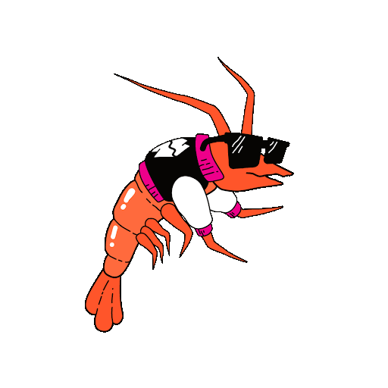


Slide 10


Học tiếp
4
1
3
2
5
Notes:
Thiết kế: Hương Thảo – tranthao121004@gmail.com

Slide 11

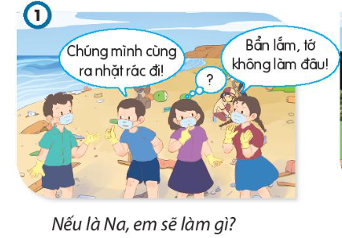

Đáp án: Nếu là Na, em sẽ khuyên bạn không nên nói như vậy và cổ vũ bạn cùng tham gia nhặt rác.

Slide 12
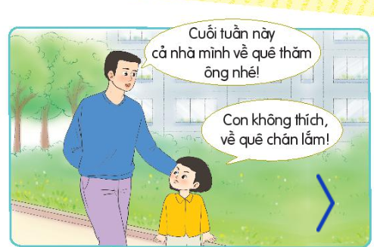
Đưa ra lời khuyên cho bạn nhỏ
Đáp án: Em sẽ khuyên bạn nhỏ rằng quê hương là nơi gần gũi , gắn bó lâu dài với chúng ta. Con người nơi đây thì luôn thân thiện và gần gũ . Vậy nên bạn hãy trân trọng và yêu thương quê hương của mình.

Slide 13
Câu 3: Lan đang chạy ngoài sân trường, không may bị ngã. Em nhìn thấy, em sẽ làm gì?
Đáp án: Em sẽ chạy ra đỡ bạn và hỏi han bạn xem có làm sao không.
Notes:
Thiết kế: Hương Thảo – huongthaogadt01@gmail.com

Slide 14
Câu 4: Cốm đang chơi ngoài công viên, thấy hoa đẹp Cốm liền giơ tay ra định hái. Nếu em có mặt ở đó, em sẽ khuyên bạn điều gì?
Đáp án: Em sẽ khuyên Cốm không nên hái hoa vì việc làm đó sẽ làm phá hoại cảnh quan của công viên.

Slide 15
Câu 5: Các bạn trong xóm bàn nhau cách giúp đỡ bạn nhỏ có hoàn cảnh khó khăn nhưng Lan không muốn tham gia. Em sẽ khuyên bạn thế nào?
Đáp án: Khuyên Na nên biết cảm thông, chia sẻ với những người có hoàn cảnh khó khăn hơn mình và đóng góp một phần nhỏ để giúp đỡ em.

Slide 16



Slide 17


Slide 18











Liên hệ FB: https://www.facebook.com/huongthaoGADT

Slide 19

BÀI SOẠN CỦA EM HƯƠNG THẢO – GMAIL: tranthao121004@gmail.com
CÁC THẦY/ CÔ CÓ THỂ CHIA SẺ CHO ĐỒNG NGHIỆP CÙNG KHỐI, CÙNG TRƯỜNG NHƯNG KÍNH MONG QUÝ THẦY/ CÔ KHÔNG GỬI VÀO CÁC HỘI NHÓM ZALO HAY FB, CÁC WEB..... Ạ
XIN ĐỪNG BUÔN BÁN LẠI BÀI CỦA EM VÌ EM BỎ RẤT NHIỀU CÔNG SỨC, CHẤT XÁM ĐỂ SOẠN RA NHỮNG BÀI GIẢNG NÀY.
EM CHỈ GIAO DỊCH BẰNG DUY NHẤT 1 NICK FB : HƯƠNG THẢO.
LINK FACEBOOK: https://www.facebook.com/huongthaoGADT
MỌI GIAO DỊCH BẰNG NICK KHÁC ĐỀU LÀ MẠO DANH VÀ LỪA ĐẢO Ạ!
EM XIN CHÂN THÀNH CẢM ƠN! KÍNH CHÚC THẦY/CÔ DẠY TỐT NHÉ!

